Slide 1
Brzina
Srednja škola Valpovo
Vlatko Vujnovac

Slide 2
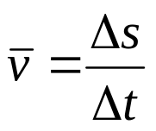
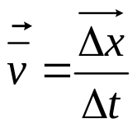
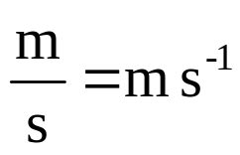
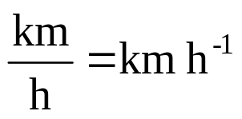
Brzina
Srednja brzina po putu:
Srednja brzina po pomaku :
Brzina (prava ili trenutačna)
Jedinica u SI:
Izvansustavna jedinica:

Slide 3
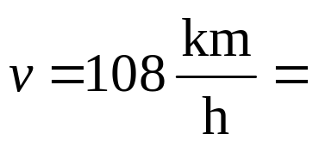
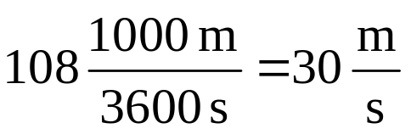
Primjer 1: Neki automobil giba se brzinom 108 km h⁻¹. Kolika je brzina automobila iskazana u m s⁻¹?
Rješenje:

Slide 4
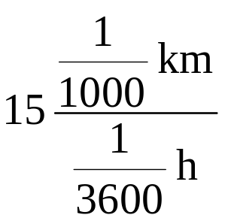
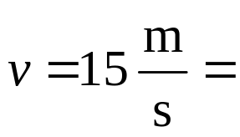
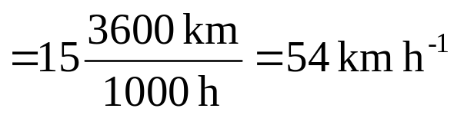
Primjer 2: Pretvorimo 15 m s⁻¹ u km h⁻¹.
Rješenje:

Slide 5

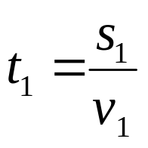
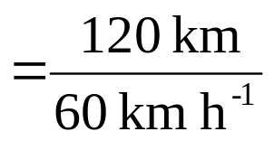
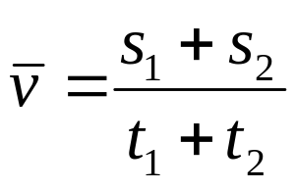
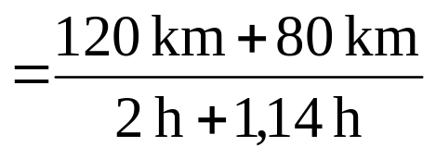
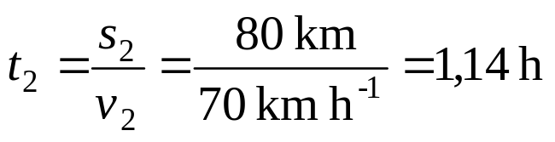
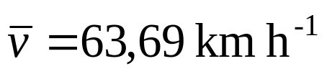
Primjer 3: Automobil prijeđe 120 km brzinom 60 km h⁻¹, a zatim 80 km brzinom 70 km h⁻¹. Kolika je srednja brzina automobila na cijelom putu?
Rješenje:
s₁ = 120 km
v₁ = 60 km h⁻¹
s₂ = 80 km
v₂ = 70 km h⁻¹
= 2 h

Slide 6

Pitanja?

Slide 7
Ponovimo...
Definiraj brzinu.
Navedi vrste brzina.
Navedi mjerne jedinice za brzinu.

Slide 8
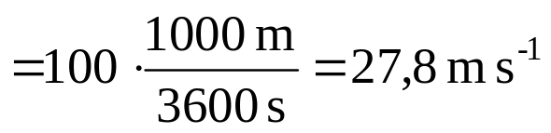
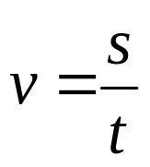
Zadatak 1: Koliko metara svake sekunde prijeđe automobil koji se giba brzinom 100 km h⁻¹?
Rješenje:
t = 1 s
v = 100 km h⁻¹
s = ?
· t
s = vt =
27,8 m s⁻¹· 1 s
s = 27,8 m
vt = s

Slide 9

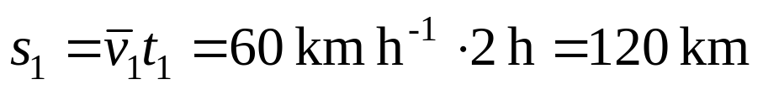

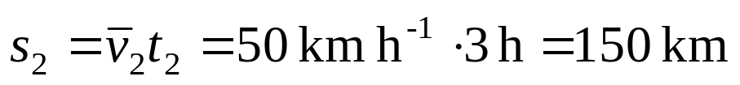

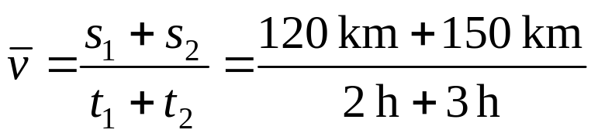

Zadatak 2: Autobus se giba 2 sata srednjom brzinom 60 km h⁻¹, a zatim 3 sata srednjom brzinom 50 km h⁻¹. Kolika je srednja brzina autobusa na cijelom putu?
Rješenje:
t₁ = 2 h
t₂ = 3 h

